Slide 1
SOK-2302 · Forelesning
Verdsetting av naturgoder
Peder Hognestad, 08.09.2026

Slide 2
AGENDA
Innhold
Hvorfor skal samfunnsøkonomer bry seg om naturen?
Hvordan kan vi gå frem for å måle verdier utenfor markedet?
Utfordringer knyttet til verdsetting
Case: Tromsømarka
Verdsetting av naturgoder · SOK-2302 · 2

Slide 3
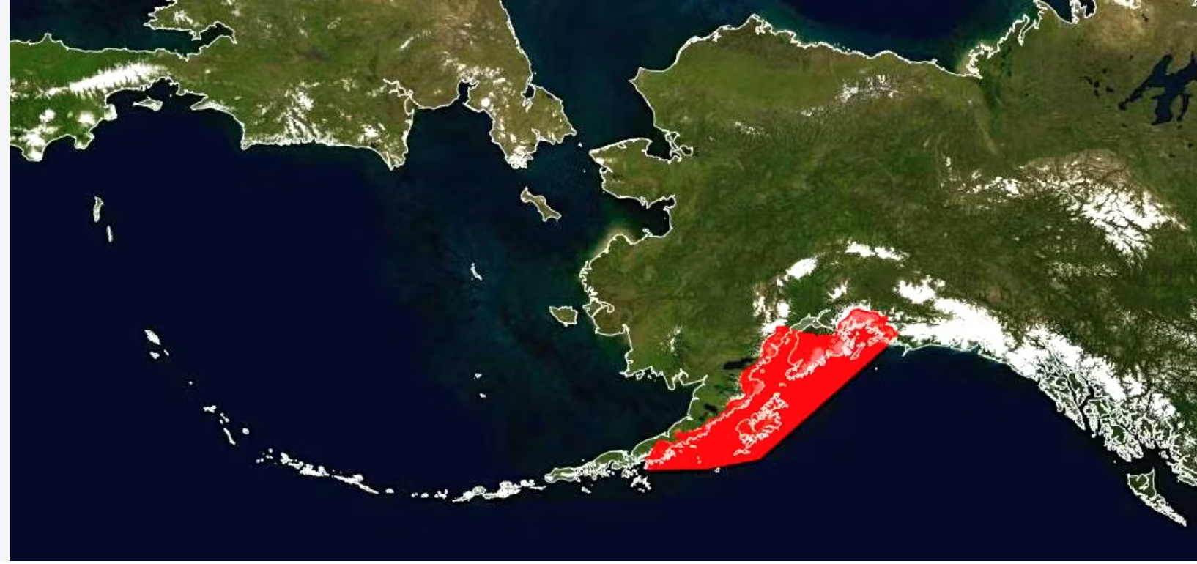
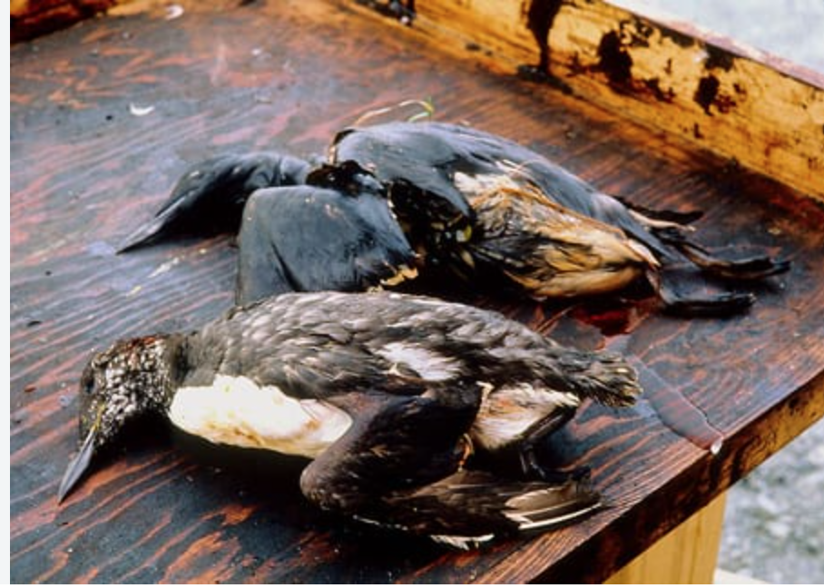
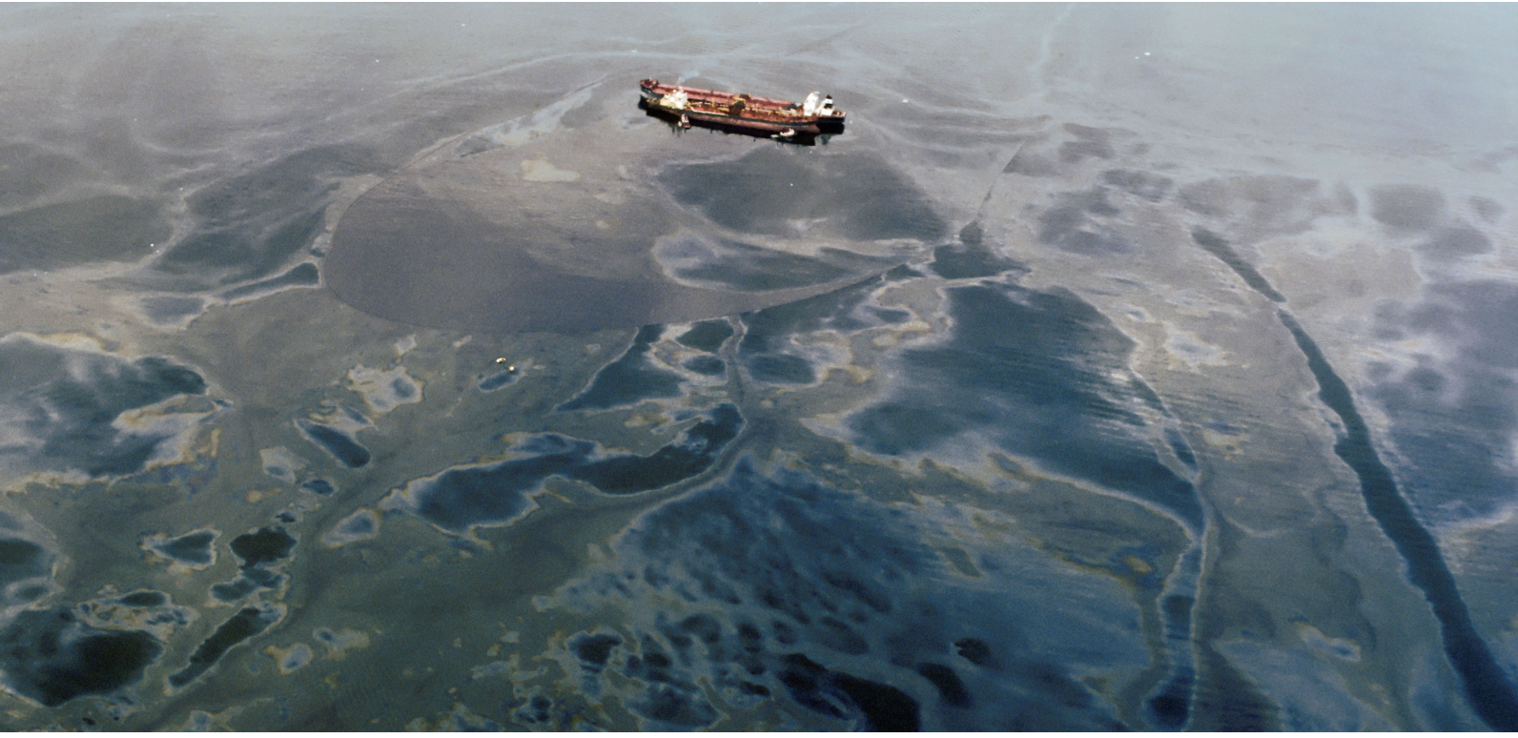
CASE
Exxon Valdez — et historisk eksempel
1989: Tankskipet Exxon Valdez grunnstøtte i Prince William Sound, Alaska
Ca. 41 millioner liter råolje sluppet ut i havet
Omfattende ødeleggelse av fugleliv, fiskebestander og kystøkosystem
Store kostnader for lokalsamfunn — fiske og turisme
Rettssaker fulgte: hvordan skulle man verdsette miljøskaden?
Saken synliggjorde spørsmålet dette faget handler om: hvordan setter man en pris på natur?
Verdsetting av naturgoder · SOK-2302 · 1

Slide 4
CASE
Exxon Valdez — et historisk eksempel
Rettsaken som fulgte…
  Erstatningskravet
Staten Alaska bestilte en stor verdisettelsesstudie, R.T. Carson
Gullstandard utviklet av NOAA, Arrow et.al. (1993)
Satte dagsorden for verdisetting av naturens eksistensverdi
Saken synliggjorde spørsmålet dette faget handler om: hvordan setter man en pris på natur?
Verdsetting av naturgoder · SOK-2302 · 1
Notes:
Staten Alaska bestilte en stor CVM-studie (Carson et al.) for å estimere passive use values (eksistensverdi) knyttet til skaden — dette ble en del av søksmålet mot Exxon.
Studien og den påfølgende kontroversen rundt den utløste NOAA-panelet i 1993 (ledet av Arrow og Solow), som satte de metodologiske "gullstandardene" for CVM-studier — bl.a. anbefalingen om referendum/dichotomous choice-format, WTP fremfor WTA, og konservative designvalg.
NOAA står for National Oceanic and Atmospheric Administration — det amerikanske hav- og atmosfæredirektoratet, et føderalt byrå under det amerikanske handelsdepartementet (Department of Commerce).

Slide 5
GRUNNLAG
Samfunnsøkonomi som fag
Kjerneproblemet
  Fordeling av en gitt mengde knappe ressurser på en mest mulig effektiv måte i samfunnet.
  Matte og datavitenskap er et internt verktøy!
Samfunnsøkonomens rolle
  Nytte opp mot kostnad for å finne samfunnsøkonomiske optimale løsninger.
Pris som virkemiddel og signal
  Signal på hva et gode verdsettes til. Bestemmes av tilbud og etterspørsel — «det perfekte markedet».
Verdsetting av naturgoder · SOK-2302 · 3
Notes:
Legg vekk datavitenskapen og tekniske fakter om samfunnsøkonomi, fokusere på det konseptuelle.
Legg vekk matten, dere skal kunne forklare økonomien til noen som ikke kan matte! Det er deres oppgave!!!
Matten er et internt verktøy.
Oppgaven som samfunsøkonom!
- metode, datavitenskap og matte er virkemidler.

Slide 6
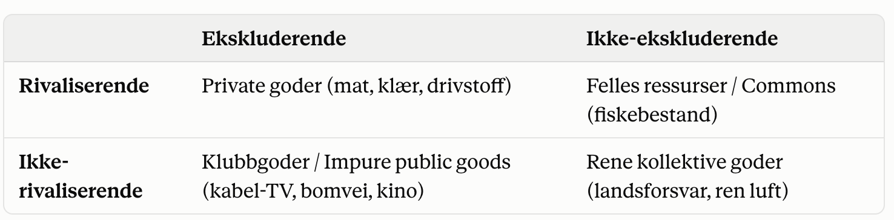
GRUNNLAG
Mangel på markeder
Fellesgoder av natur fører til markedssvikter
  Ikke eksluderbart og ikke rivaliser
  Produksjon av fellesgoder tilfaller staten.
Eksternaliteter
  En eksternalitet oppstår når en økonomisk aktørs handling (produksjon eller konsum) påvirker nytten eller produksjonsmuligheten til en tredjepart, uten at denne påvirkningen går gjennom prismekanismen — altså uten at tredjeparten kompenseres (ved negativ eksternalitet) eller betaler (ved positiv eksternalitet).
  Eksempel: Forurensning ved produksjon eller Vaksinasjon.
Markedssvikt
  Naturen står uten et marked og dermed uten prissignaler som indikerer den totale verdien for samfunnet.
Verdsetting av naturgoder · SOK-2302 · 3
Notes:
Ikke-ekskluderende goder (non-excludable)
Et gode er ikke-ekskluderende når det er umulig, eller svært kostbart, å hindre noen fra å nyte godet — selv om de ikke betaler for det.
Et gode er ikke-rivaliserende når én persons konsum av godet ikke reduserer mengden eller kvaliteten som er tilgjengelig for andre.

Slide 7
GRUNNLAG
Hvorfor verdsette miljøet?
Ingen markedspris
  Luft, vann, naturmangfold og klima omsettes ikke i noe marked
Risiko for å bli oversett
  Uten verdsetting overses viktige gevinster — rekreasjon, helse, trivsel, eksistensverdier
Nødvendig for beslutninger
  Vi trenger sammenlignbare tall for å veie miljø mot økonomiske kostnader i nytte–kostnadsanalyse
Verdsetting er et verktøy for å gi miljøet «en stemme» i økonomiske beslutninger.
Verdsetting av naturgoder · SOK-2302 · 4
Notes:
Markedspris:
Gratispassasjerprisnippet. Almenningens tragedig. Fellesgode.
Risiko for å bli overset
Vanskelig betyr ikke uten Verdi.

Slide 8
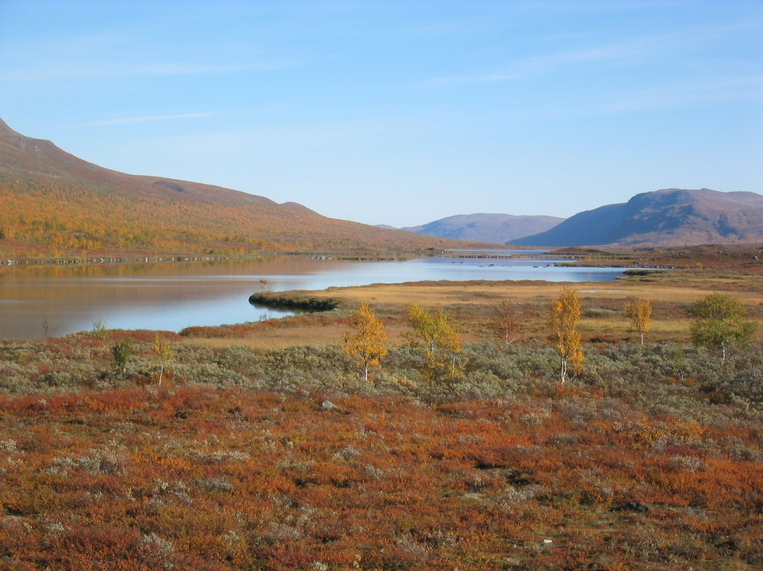
RAMMEVERK
Hva verdsetter vi? — Total verdi av naturen
Krutilla (1967) – Conservation Reconsidered
Bruksverdier og ikke-bruksverdier
  Naturen kan gi mennesker nytte uten at ressurser høstes ut.
Ingen substitutter
  Finnes ingen substitutter/kan ikke «produseres» — dette gir naturen en verdi i form av sin eksistens.
Verdsetting av naturgoder · SOK-2302 · 5
Notes:
Ressurser som utvinnes finnes det substitutter til, det gjør at utvinnelse av råvarer ikke har den direkte eksistensverdien.
Naturen, unike sjeldne naturområder kan ikke skapes av markedet. Dette gjør at områder med sjelden natur har en verdi kun i form av sin eksistens.
Argumentet er normativt, men det danner grunnlaget for at økonomer kan se på naturen verdifull, selv uten å måtte utvinne den.

Slide 9
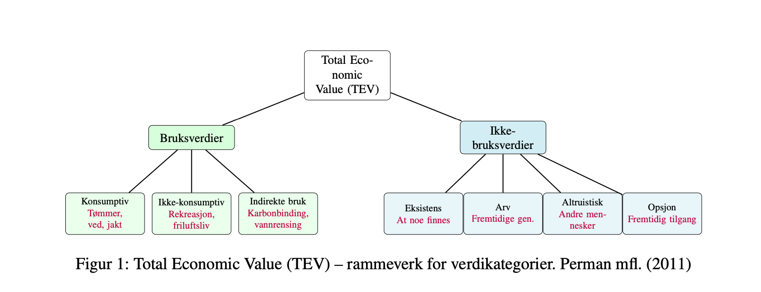
RAMMEVERK
Hva verdsetter vi? — Total verdi av naturen
Verdsetting av naturgoder · SOK-2302 · 6

Slide 10
DEL 2
Hvordan gjør vi det?
Avslørte preferanser (RP) og oppgitte preferanser (SP) — hovedmetodene i faget

Slide 11
NØKKELBEGREP
Willingness to Pay (WTP)
Definisjon: det maksimale beløpet en person er villig til å betale for en enhet av et gode
WTP oversetter nytte til en pengeverdi vi kan sammenligne med kostnader
Brukes til å måle verdien av miljøgoder som ikke har markedspris
Danner grunnlaget for alle verdsettingsmetoder vi skal se på i dag
Eksempel: hvor mye er du villig til å betale for å bevare villaksen?
Verdsetting av naturgoder · SOK-2302 · 8

Slide 12
NØKKELBEGREP
WTP vs. WTA
WTP — Betalingsvillighet
  Hvor mye en person maksimalt er villig til å betale for å få et gode (eller unngå en skade). Brukes typisk når man ikke har retten til godet fra før.
  WTA — Kompensasjonskrav
  Hvor mye en person minimalt er villig å bli kompensert for å gi fra seg et gode (eller akseptere en skade). Brukes typisk når man allerede har retten til godet.
  Vindmøller som eksempel, hvem har eiendomsretten?
Verdsetting av naturgoder · SOK-2302 · 9

Slide 13
OVERSIKT
Verktøykassen: RP vs. SP
RP — Avslørte preferanser
Bygger på ekte eller simulerte markeder
Markedspriser
Simulerte markeder
Reisekostnadsmetoden
Hedonisk prising
Avvergende utgifter
Fanger sjelden opp ikke-bruksverdier
SP — Oppgitte preferanser
Bygger på hva folk sier de ville gjort
Contingent Valuation — åpent spørsmål
Contingent Valuation — ja/nei
Contingent Valuation — betalingskort
Choice Experiments
Eneste metode som fanger ikke-bruksverdier
Dette er kartet vi følger videre — vi går gjennom hver metode i tur og orden.
Verdsetting av naturgoder · SOK-2302 · 10

Slide 14
AVSLØRTE PREFERANSER (RP)
Avslørte preferanser (Revealed Preferences )
Bygger på allerede eksisterende markeder
  Verdien av miljøgodet måles gjennom andre goder.
  Vi studerer forskjeller og alternativkostander
Krever en klar kobling
  Mellom naturgodet og markedet som observeres.
  Hvor klar er koblingene vi bruker og er de sikre?
Verdsetting av naturgoder · SOK-2302 · 11

Slide 15
AVSLØRTE PREFERANSER (RP)
RP —verdien er "gjemt"
Reisekostnadsmetoden
  Reiseutgifter (tid + penger) til et naturområde brukes som en indikator på områdets verdi.
Hedonisk prising
  Miljøkvalitet er "gjemt" i andre priser — f.eks. lavere støy eller bedre utsikt gir høyere boligpris.
Avvergende utgifter
  Hva folk betaler for å unngå en miljøskade — f.eks. vannfilter eller lydisolering — avslører verdien av skaden.
Felles for alle RP-metoder: vi observerer faktiske valg — men de fanger sjelden opp ikke-bruksverdier.
Verdsetting av naturgoder · SOK-2302 · 15

Slide 16
AVSLØRTE PREFERANSER (RP)
RP — Hedonisk prising (boligpriser)
Hvordan fungerer metoden?
  Analyserer hvordan miljøkvaliteter påvirker prisen på andre varer.
Hvordan brukes den til miljøverdsetting?
  Bruker regresjonsanalyse for å isolere effekten av f.eks. luftkvalitet eller utsikt på boligpriser.
Eksempel: Bolig i stille område koster mer enn lik bolig ved motorvei → verdi av lav støy.
Indirekte: miljøverdien er «gjemt» i en annen pris.
Avslørt: faktiske markedsdata avslører betalingsvillighet.
Felles for alle RP-metoder: vi observerer faktiske valg — men de fanger sjelden opp ikke-bruksverdier.
Verdsetting av naturgoder · SOK-2302 · 15
Notes:
Hedonisk prising = verdsettingsmetode der man analyserer hvordan miljø- og kvalitetsfaktorer påvirker prisen på varer som omsettes i et marked.
Vanligst brukt: boligmarkedet (huspris = sum av egenskaper → størrelse, beliggenhet, luftkvalitet, støy, utsikt, nærhet til grøntområder).
Også brukt i arbeidsmarkedet (lønn som kompensasjon for risiko/arbeidsmiljø).
Poenget: differansen i pris mellom like objekter med ulik miljøkvalitet → estimerer betalingsvillighet (WTP) for miljøgoder.
Fordel: bygger på faktiske markedsdata (reelle valg).
Ulempe: krever mye data og gjelder bare goder som er «kapitalisert» i markedet (ikke eksistensverdier osv.).

Slide 17
AVSLØRTE PREFERANSER (RP)
Reisekostmetoden
Verdien av naturområder måles via folks reisekostnader (tid + penger).
Indirekte: vi observerer handlinger (reiser), ikke kjøp av miljøgodet.
Krever estimater for transportkostnader, samt tidsbruk. (1/3 av lønn + utgifter til transport)
Måler kun den direkte bruksverdien av området.
Solastrand eksempel: et besøk til stranden ble beregnet til å være verdt 135 kroner
  Samler inn data om folks besøksvaner og kostanden ved å komme seg til stranden.
  Beregninger er tekniske og krever ofte metodisk “kreativitet”
Verdsetting av naturgoder · SOK-2302 · 12

Slide 18
OPPGITTE PREFERANSER (SP)
Stated Preferences (SP) — hvorfor trenger vi dem?
Ikke-bruksverdier (eksistens, bequest) finnes ikke i noe marked — RP-metodene kan ikke fange dem opp
Løsningen: spør folk direkte om betalingsvillighet, eller la dem velge mellom alternativer
To hovedretninger: Contingent Valuation (direkte spørsmål) og Choice Experiments (valg mellom alternativer)
Verdsetting av naturgoder · SOK-2302 · 16

Slide 19
OPPGITTE PREFERANSER (SP)
Contingent Valuation — grunnprinsippet
Folk spørres direkte om hvor mye de er villige til å betale i et hypotetisk (men realistisk) scenario
  Spørreskjema
Gir en direkte tallverdi på goder som ikke har noen markedspris
  Konstruerer et marked for å tvinge frem en Verdi
  Krever tydelige scenarioer
  Troverdige aktører (kunstige eller ekte).
Godt egnet til å fange opp eksistens- og opsjonsverdier — f.eks. bevaring av dyphavskoraller eller et turområde
Men… Krevende for respondentene
  Ukjent farvann.
Verdsetting av naturgoder · SOK-2302 · 17

Slide 20
OPPGITTE PREFERANSER (SP)
Hvordan spør vi om betalingsvillighet?
Åpent spørsmål
  «Hvor mye er du villig til å betale?» — respondenten oppgir selv et beløp
Ja/nei til et beløp
  «Er du villig til å betale 500 kr?» — respondenten svarer ja eller nei på et gitt beløp
Betalingskort
  Respondenten velger blant flere beløp på en liste — krysser av det høyeste de ville betalt
Valg av format påvirker hvor presist — og hvor sårbart for bias — estimatet blir.
Verdsetting av naturgoder · SOK-2302 · 18

Slide 21
KRITISK BLIKK
Farer og fallgruver ved verdsetting av natur
Hypotetisk bias
  Det folk sier de ville betalt, stemmer ikke alltid med hva de faktisk ville gjort med ekte penger
Protestsvar
  Noen svarer 0 kr ikke fordi de ikke verdsetter godet, men fordi de er uenige i selve premisset for spørsmålet
Scenario- og embedding-effekter
  Små endringer i hvordan spørsmålet stilles — eller hvor stort godet er — kan gi ganske ulike svar
Et etisk spørsmål
  Å sette en prislapp på natur kan i seg selv oppleves som problematisk — reduserer det naturens verdi til bare tall?
  (Spesielt CVM og RP)
Nyttige estimater — men usikkerheten, og de etiske spørsmålene, må alltid tas i betraktning.
Verdsetting av naturgoder · SOK-2302 · 19

Slide 22
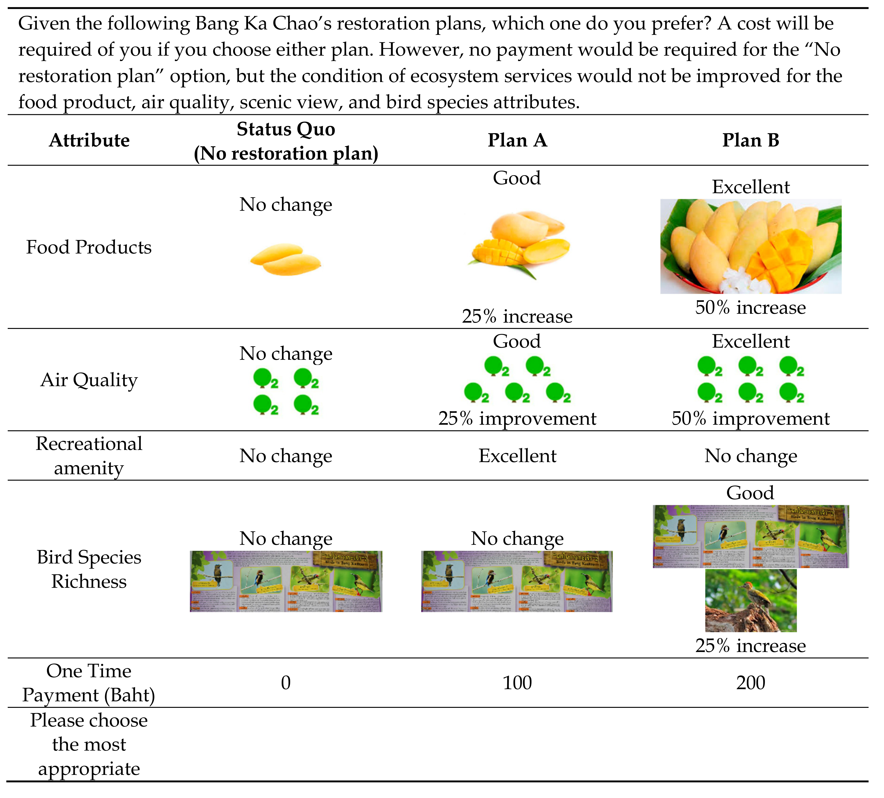
Valgeksperimenter (Choice experiments)
Respondenter velger mellom flere alternativer, hver beskrevet med attributter og nivåer (f.eks. areal, biologisk mangfold, kostnad)
Gir marginal WTP for hvert attributt, ikke bare én samlet verdi
Alternativ til CVM — dekomponerer verdi i stedet for å måle ett helhetlig scenario
Ulemper
  Krevende for respondenter å svare på
  Krever store mengder data
  Krevende metodisk
Mest «populær» for tiden
Notes:
Hvordan fungerer metoden? Respondenter velger mellom scenarier med ulike attributter og priser.
Hvordan brukes den til miljøverdsetting? Brukes til å verdsette enkeltattributter ved å analysere valg mellom alternativer.
Eksempel: Velge mellom reisepakker med ulik pris, reisetid og naturkvalitet.
Indirekte: verdien utledes fra valg mellom alternativer, ikke direkte betalingsspørsmål.
Oppgitt: basert på hypotetiske valg i spørreskjema.

Slide 23
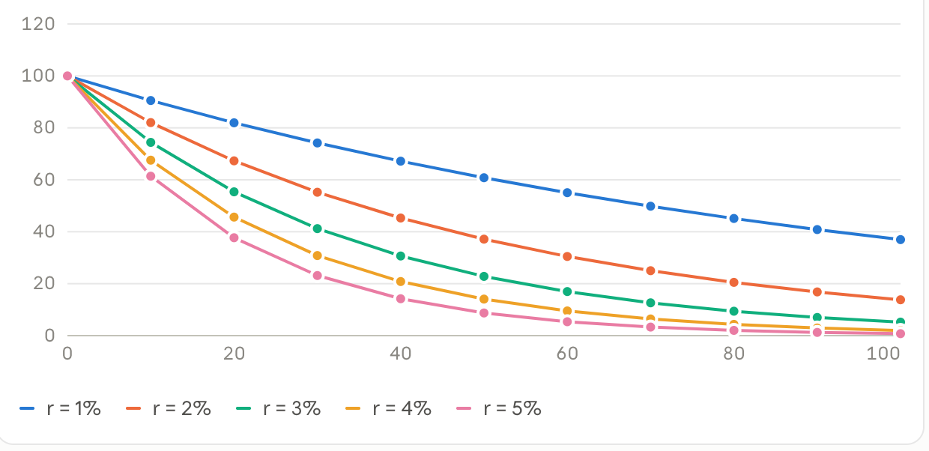
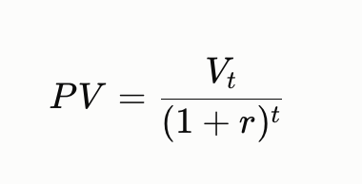
Diskonteringsrater
Danner et sammenligningsgrunnlag
opp mot andre prosjekter
Standard 4% for SØ-analyser (FD)
Valg av diskonteringsrate r er
avgjørende for langsiktige miljøgoder
Høy rate → fremtidige generasjoners nytte
teller lite (favoriserer nedbygging)
Lav rate → fremtidig nytte veier tyngre (favoriserer bevaring)
Drupp et al. (2024) argumenterer for synkende tilbud og økende kjøpekraft vil øke verdien over tid.
  Motsatt effekter oppstår og verdien øker med opp til 1600%
Stor uenighet, jf. Stern (2007), Nordhaus (2007), Drupp (2024)
Notes:
"Når vi skal aggregere betalingsvilligheten vi finner gjennom CVM over tid — altså regne ut en nåverdi av å bevare grøntområderi mange år fremover — må vi diskontere fremtidige verdier. Det betyr at en krone i nytte om 50 år veies lavere enn en krone i nytte i dag, gjennom formelen for nåverdi.
Valget av diskonteringsrate er ikke bare en teknisk detalj — det er avgjørende for konklusjonen. Med en høy rate forsvinner nesten all vekt på fremtidige generasjoners nytte, noe som i praksis favoriserer nedbygging fremfor bevaring. Med en lav rate veier fremtidig nytte tyngre, og bevaring fremstår mer lønnsomt.
Dette er omstridt i litteraturen. Drupp, Freeman, Groom og Nesje gjennomførte i 2018 en stor ekspertundersøkelse blant økonomer og fant betydelig uenighet om riktig nivå — men en viss konvergens mot lavere rater for miljøgoder med lang tidshorisont, nettopp fordi disse involverer stor usikkerhet og hensyn til fremtidige generasjoner. Jeg bruker derfor Drupp-justerte rater i min NPV-aggregering, for å reflektere denne faglige usikkerheten på en transparent måte."

Slide 24
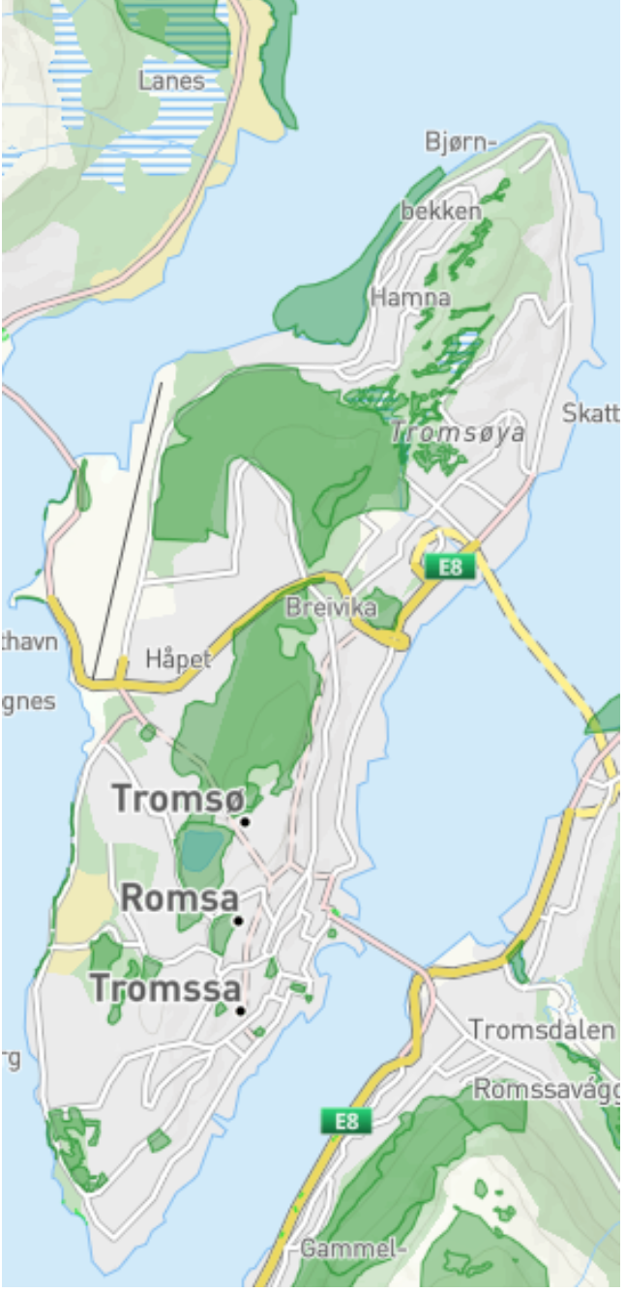
ET NORSK EKSEMPEL
Tromsømarka-prosjektet
Tromsømarka: peri-urbant turområde på Tromsøya
  Klart definer område
Stated Preferences: Oppgitte preferanser
  Studerer et området der utbygging ikke har skjedd.
  Ønsker også fange opp ikke-bruksverdier
WTP for å bevare Tromsømarka mot fremtidig utbygging
  Klare scenarioer
  Betalingskort
Kartla også miljøholdninger for å forstå hva som ligger bak svarene
Verdsetting av naturgoder · SOK-2302 · 21

Slide 25
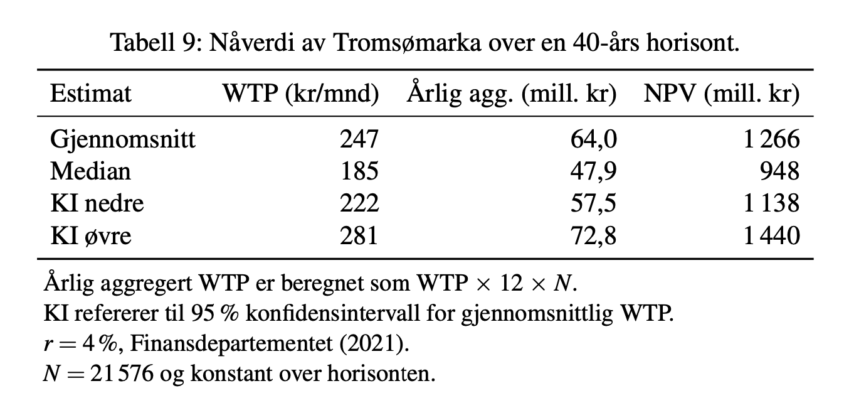
ET NORSK EKSEMPEL
Tromsømarka — hovedfunn
Gjennomsnittlig WTP per husholdning: 247 kroner per mnd per husstand, 64 millioner kroner I året
Befolkningen setter faktisk en pengeverdi på naturen, selv uten markedspris
Dette tallet kan brukes videre i en nytte-kostnadsanalyse
Hvilke faktorer påvirker
  Utdanning og lønn øker betalingsvillighet
  Alder følger en U-formet utvikling
Tromsømarkaprosjektet
  Kostand på 33 millioner kroner totalt.
  Betalingsvilligheten overskrider dette beløpet klart og kan dermed anses som lønnsomt for samfunnet.
Verdsetting av naturgoder · SOK-2302 · 22
Notes:
HUSK: Erstatt første kulepunkt med ditt faktiske WTP-estimat / NPV-tall fra masteroppgaven før forelesningen.

Slide 26
ET NORSK EKSEMPEL
Tromsømarka — hvordan bruke resultatene?
Dette tallet kan brukes videre i en nytte-kostnadsanalyse
Synliggjør en verdi av grøntområdene som før var 0.
Riksrevisjonene (2026)
  Konkluderte med at kommunens beslutningsgrunnlag knyttet til verdisetting av natur og klimaeffekter knyttet til arealendring er “ikke tilstrekkelig”.
Tromsømarkaprosjektet 2011-2016
  Kostand på 33 millioner kroner totalt.
  Betalingsvilligheten overskrider dette beløpet klart og kan dermed anses som lønnsomt for samfunnet.
Andre gevinster?
  Helsekostnader, reisekostnader?
Verdsetting av naturgoder · SOK-2302 · 22
Notes:
HUSK: Erstatt første kulepunkt med ditt faktiske WTP-estimat / NPV-tall fra masteroppgaven før forelesningen.

Slide 27
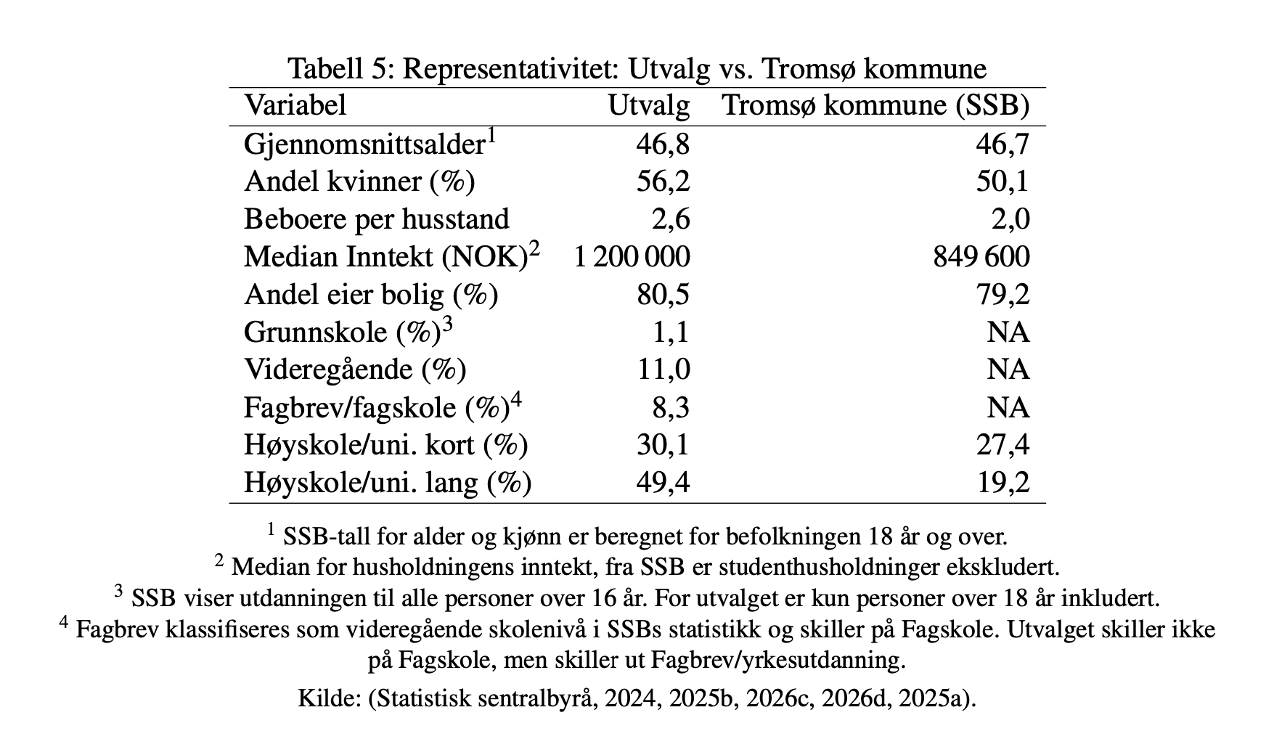
ET NORSK EKSEMPEL
Tromsømarka — Utfordringer
Hvordan kan vi vite at den oppgitte betalingsvillighten stemmer overens med faktisk betalingsvillighet?
Populasjon vs utvalg
  Hvem svarer på en slik undersøkelse?
Case– studier er ofte sensitive for områdespesifikke attributer.
  Sammenligningsgrunnlag er vanskelig på tvers av caser
Mange faktorer som påvirker betalingsvilligheten.
  Troverdighet
  Sosio-økonomisk bakgrunn.
  Forstår deltakerne premisset for undersøkelsen?
    Jf. Spørsmål knyttet til Verdi!
Verdsetting av naturgoder · SOK-2302 · 22
Notes:
HUSK: Erstatt første kulepunkt med ditt faktiske WTP-estimat / NPV-tall fra masteroppgaven før forelesningen.

Slide 28
DISKUSJON
Diskusjon
Bør vi i det hele tatt sette en prislapp på naturen?
Hvilken metode — RP eller SP — stoler dere mest på, og hvorfor?
Hvor går grensen mellom et nyttig verktøy og en farlig forenkling?
Verdsetting av naturgoder · SOK-2302 · 20

Slide 29
OPPSUMMERING
Verdsetting av naturgoder
Miljøgoder mangler markedspris → risiko for å bli oversett i beslutninger
Total verdi = bruksverdi + opsjonsverdi + ikke-bruksverdi
To hovedtilnærminger: avslørte preferanser (RP) og oppgitte preferanser (SP)
Begge tilnærminger gir nyttige tall — men usikkerhet og etiske spørsmål må tas på alvor
Tromsømarka-prosjektet viser hvordan SP-metoden brukes i praksis, med ekte norske data
Verdsetting gir naturen en «pris» i økonomiske analyser — men tallene må tolkes kritisk.
Verdsetting av naturgoder · SOK-2302 · 24

Slide 30
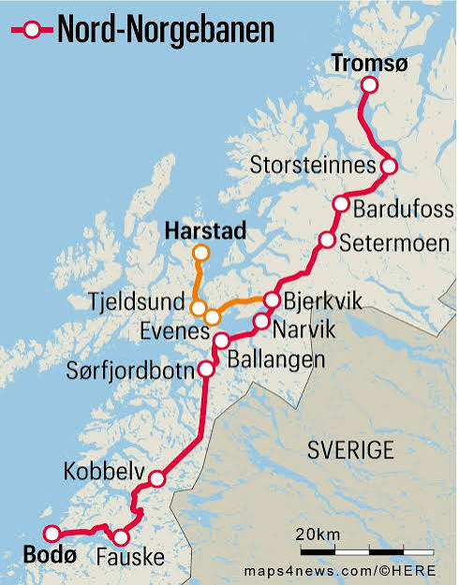
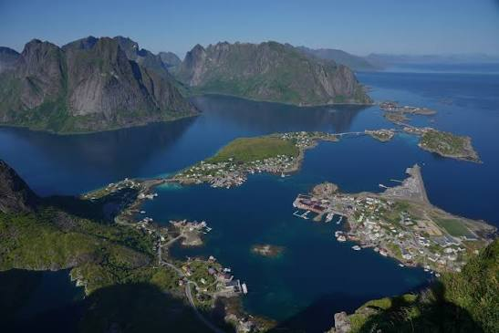
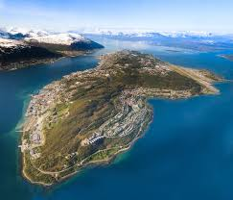
CASE
Case: tre norske prosjekter
Du er ansatt som ekstern konsulent for staten Norge AS, og skal komme med en stikkordsformet analyse av tre prosjekter som er oppe til behandling i regjeringen.
Hvilke samfunnsøkonomiske avveininger er viktige å få frem i en nytte-kostnadsanalyse?
Hvilke metodisk fremgangsmåte ville du valgt og hvilke utfordringer vil oppstå?
Utvidelse av jernbanen fra Bodø til Tromsø
Utvinning av olje og gass i Norskehavet, LoVeSe
Nye boligprosjekter på nordenden av Tromsøya
Verdsetting av naturgoder · SOK-2302 · 7

Slide 31
Stern (2007)
Stern, N. (2007). The Economics of Climate Change: The Stern Review. Cambridge: Cambridge University Press.
Nordhaus (2007)
Nordhaus, W. D. (2007). "A Review of the Stern Review on the Economics of Climate Change." Journal of Economic Literature 45 (3): 686–702.
Drupp et al. (2024)
Drupp, M. A., Hänsel, M. C., Fenichel, E. P., Freeman, M., Gollier, C., Groom, B., Heal, G. M., Howard, P. H., Millner, A., Moore, F. C., Nesje, F., Quaas, M. F., Smulders, S., Sterner, T., Traeger, C., and Venmans, F. (2024). "Accounting for the increasing benefits from scarce ecosystems." Science, 383(6687), 1062–1064.
Krutilla (1967)
Krutilla, J. V. (1967). "Conservation Reconsidered." American Economic Review, 57(4), 777–786.

